Slide 1


Gevorderde programmeer les
Mijn blokken overzicht
Stap voor stap handleiding om een mijn blok te maken met in- en outputs
By: Droids Robotics

Slide 2
doelstellingen
Leren hoe je een mijn blok maakt.
Leren waarom een mijn blok nuttig is
Leren hoe je een mijn blok met moet maken met in- en output.

Slide 3
Wat is een mijn blok?
Een mijn blok is een combinatie van een of meer programmablokjes die je samen in een nieuw blok zet.
Mijn blokken zijn eigenlijk jouw eigen gemaakte programmablokken in NXT of EV3.
Als een mijn blok gemaakt is, kun je het in meerdere progamma’s gebruiken.
Net zoals elk ander blok in EV3, kunnen mijn blokken in- en outputs hebben.
De twee blokjes hierboven zijn voorbeelden van mijn blokken:
Move_Inches zegt hoeveel inches de robot moet bewegen
Turn_Degrees zegt de robot hoeveel graden de robot moet draaien

Slide 4
WAAROM ZOU JE MOEITE DOEN?
Door mijn blokken, zien je missies er zo uit……
In plaats van dit….
Dit maakt je code makkelijker te lezen en te veranderen!!!

Slide 5

Wanneer gebruik je een mijn blok?
Wanneer de robot een actie gaat herhalen binnen je progamma.
Wanneer de code wordt herhaald in een ander progamma.
Organiseer en vereenvoudig je code.
bijvoorbeeld: je hebt 2 verschillende versies van een robotrit en de eerste helft van beide ritten is hetzelfde, door van deze eerste helft code een mijn blok te maken, ruim je de code op in beide progamma’s.

Slide 6
DISCUSSIE: Wat maakt een MIJN BLOK bruikbaar
Opmerking: Als je mijn blokken met input en output parameters maakt, maak je ze veel bruikbaarder, maar je moet wel uitkijken dat je het mijn blok niet te ingewikkeld te maakt.
vraag: kijk naar de lijst van de drie mijn blokken hieronder. Welke denk je dat voor een team het meest bruikbaar zijn?
1) Move2Inches (verplaatst de robot twee inches).
2) MoveInches met input van aantal inches en vermogen.
3) MoveInches met input van aantal inches, vermogen, hoek, vrijloop/remmen enz.
antwoord:
Move2Inches zal misschien vaak gebruikt worden maar je moet andere mijn blokken maken voor andere afstanden. Dit zal later moeilijk worden om te updaten of te maken.
MoveInches met input van aantal inches, vermogen, hoek, vrijloop/remmen enz. Ziet er misschien wel bruikbaarder uit maar meeste van de input zullen nooit worden gebruikt in een missie.
MoveInches met input van aantal inches en vermogen is waarschijnlijk de beste keus voor de meeste teams.

Slide 7
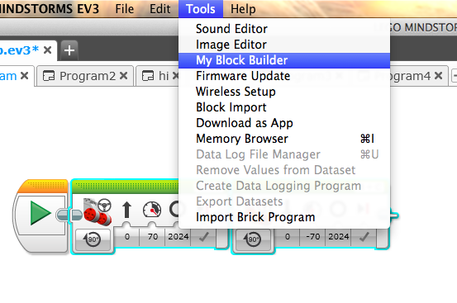
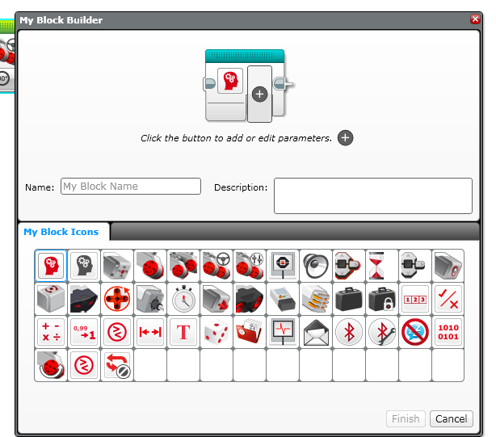
Samenvatting: HOE MAAK JE EEN MIJN BLOK
stap 1: selecteer de blokken die je denkt te hergebruiken. Ga naar Extra (Tools) en kies mijn blok-bouwer (my block builder)
Stap 2: kies een naam en icoontje en stel in- en output in.
Stap 3: je kan je mijn blok altijd gebruiken – het staat in het turquoise tabblad
De volgende sheets laten stap voor stap het proces zien hoe je een mijn blok met in- en output maakt.
De afbeeldingen zijn gemaakt met de engelse versie van het EV3 programma.

Slide 8
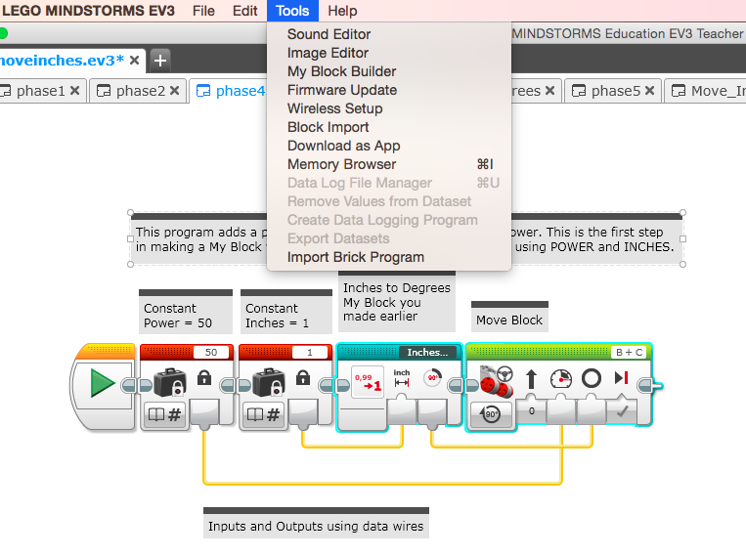
SELECTEER DE BLOKKEN EN KIES MIJN-BLOK BOUWER IN HET MENU
Opmerking: Selecteer de constante blokken niet.
Inputs/outputs worden automatisch gemaakt op basis van de verbindingen die in en uit de geselecteerde blokken gaan. In dit voorbeeld krijg je 2 inputs en 0 outputs

Slide 9
SELECTEER DE BLOKKEN EN KIES MIJN-BLOK BOUWER IN HET MENU
Je kunt parameters instellen voor de 2 inputs in de mijn blok bouwer.
Je kan meer in- en outputs toevoegen als dat nodig is.

Slide 10
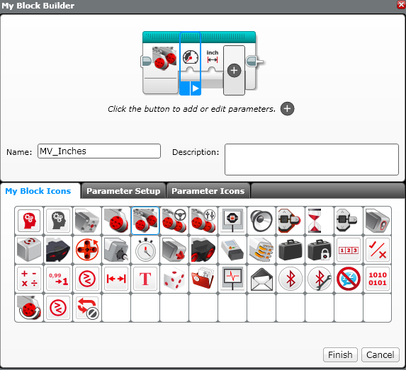
geef naam & kies ICOontje

Slide 11
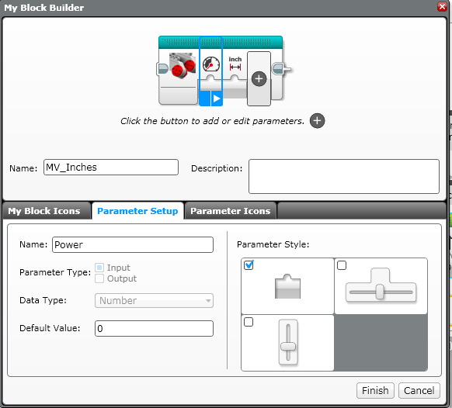
DefinIeER Input 1: NAAM, Type, STIJL
1
2
3
5
4
5

Slide 12
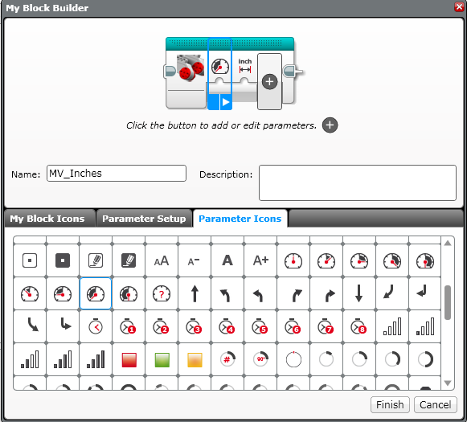
KIES EEN ICOONTJE

Slide 13
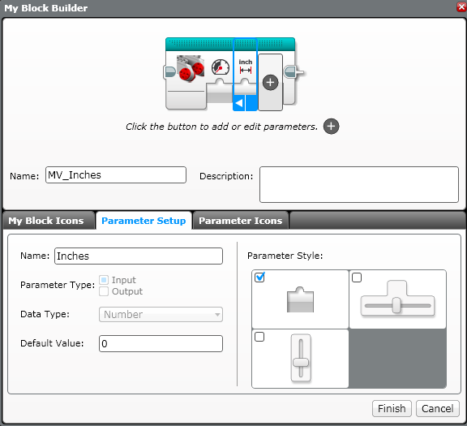
DEFINIEER INPUT 2: NAAM, Type, STIJL
1
2
5
3
4

Slide 14
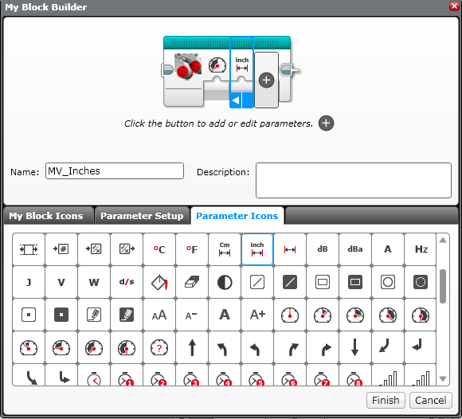
KIES EEN ICOONTJE

Slide 15
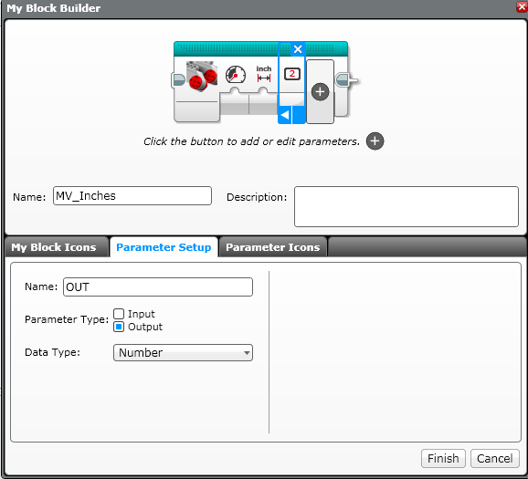
MEER in- EN OUTputs TOEVOEGEN
Klik op “+” om meer in- en outputs toe te voegen
Klik op “x” om inputs/outputs die je hebt gemaakt te verwijderen. Opmerking: Je kunt geen in- en outputs verwijderen die automatisch gemaakt zijn

Slide 16
Definieer OUTPUT PARAMETERS
Als je een output hebt, definieer dan nu de parameters van deze output
1
2
3
4

Slide 17
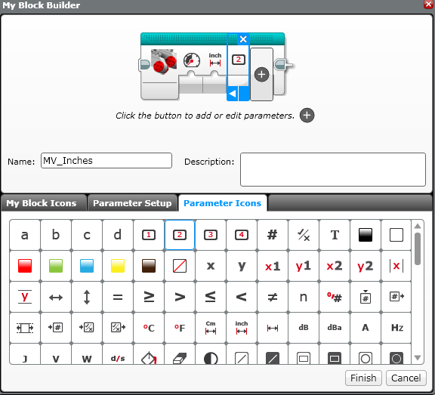
KIES EEN ICOONTJE

Slide 18
KLIK OP DE VOLTOOIEN KNOP

Slide 19
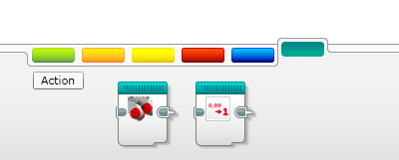
MIJN Blok in Turquoise TabBLAD
Je kan dit nieuwe mijn blok in ieder programma gebruiken!

Slide 20

CREDITS
Deze les is gemaakt door Sanjay en Arvind Seshan van Droids Robotics.
Email: team@droidsrobotics.org
Meer lessen op www.ev3lessons.com
Deze les is in het Nederlands vertaald door NXT Generation, email: nxtgeneration@wasven.nl
Dit werk is gelicentieerd onder de Creative Commons Attribution-NonCommercial-ShareAlike 4.0 International License.

